Slide 1
Fallos en la red: efectos colaterales
Don creí y don pensé eran hijos del mal estudio… ¿o no?

Slide 2
Escenario
Empresa con 4 circuitos
3 Carriers (1 Gbit/s)
1 Punto neutro (1 Gbit/s)
Minimo control de tráfico (algún AS Path prepend)
Nombres omitidos para proteger inocentes

Slide 3
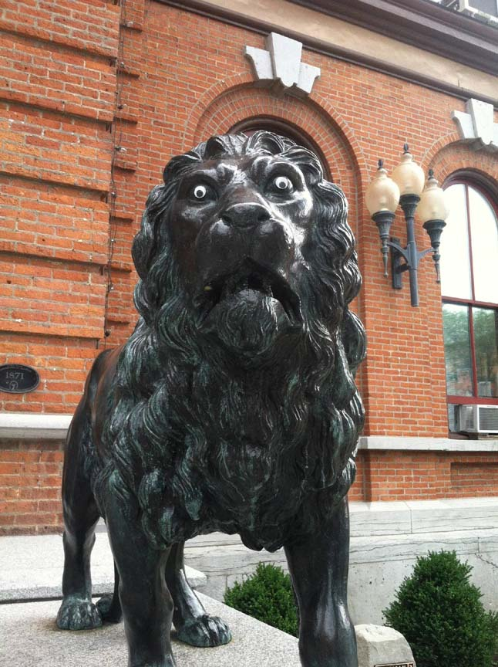
A nuestra empresa le va bien
Decide ampliar un carrier a 10Gbps.
El que más trafico lleva
Ajusta los otros dos con prepends

Slide 4
Todo bien hasta…
Primer día con demanda de tráfico

Slide 5
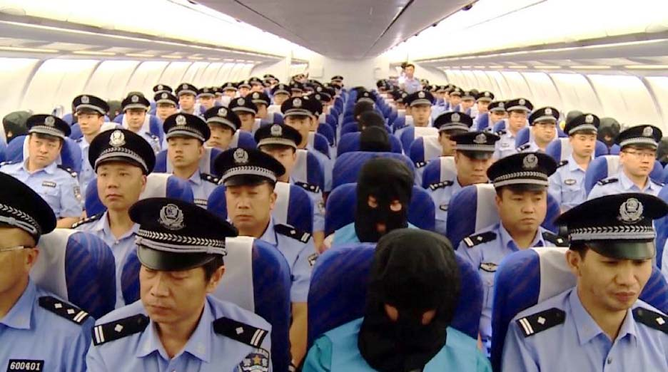
Buscar culpables habituales
Proveedor
Me capa al 1 Gbps
Protagonista
Calidad de servicio aplicada a la interfaz
Fallo de hardware
Cambio de tarjeta, SFP+…
Proveedor
Me capas a 1 Gbps

Slide 6
Una pequeña pista
Cuando se produce el error…
El enlace con el punto neutro se saturaba
O viceversa

Slide 7
Test
Tiramos la conexión con Google en el punto neutro
Se dejo de saturar la conexión con el IX
La conexión de 10Gbps pasó de 1 Gbps de tráfico
TOUCHEEEE!!!

Slide 8
Razonamiento
Tráfico asimétrico

Slide 9
Conclusiones
Nunca digas “eso no influye”
Siempre hay tráfico asimétrico
Conoce tu red
Ninguna herramienta es redundante
MRTG no es suficiente
OpenNTI es un buen comienzo

Slide 10
¿Preguntas?

